Slide 1
Электрический пробой
Этап № 3
Уваров Илья
Таубер Кирилл
Поздняков Данила
Унтевская Валерия
Чусовитина Полина
Титаренко Анастасия
Группа: НПИбд-02-19

Slide 2
Цель этапа
Описать программную реализацию проекта
2/12

Slide 3
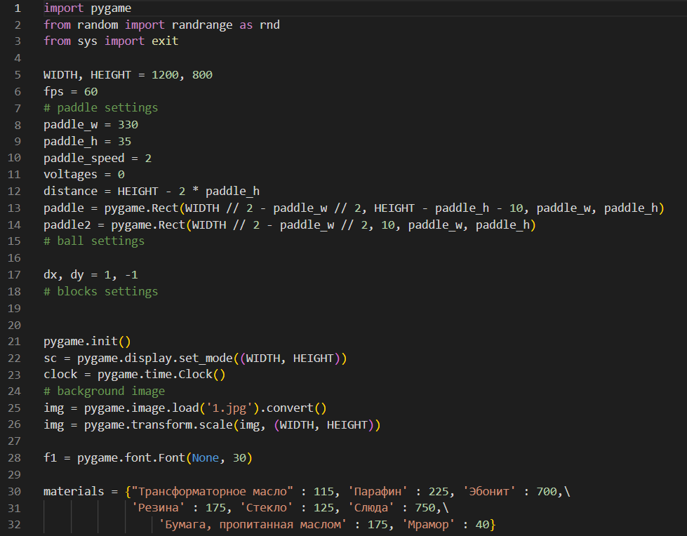
3/12

Slide 4
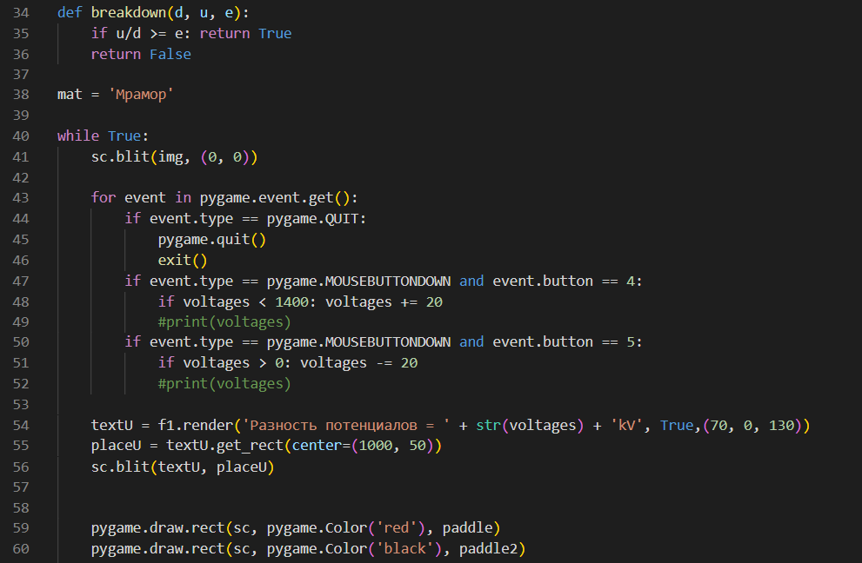
4/12

Slide 5
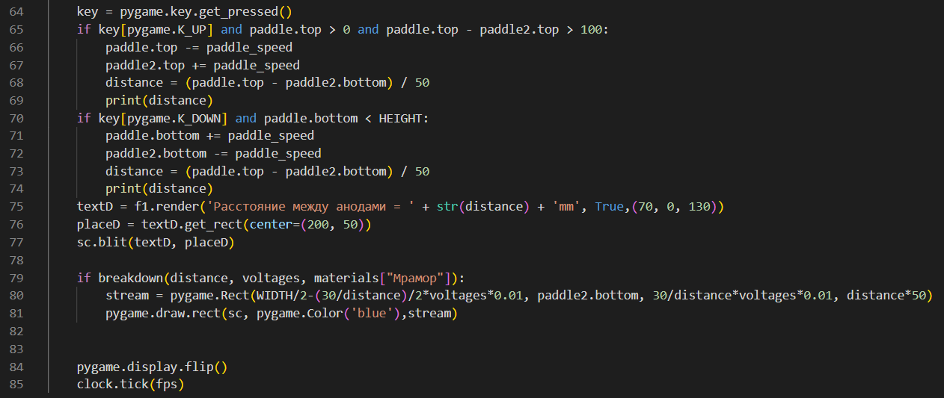
5/12

Slide 6

Словарь со значениями диэлектрических проницаемостей для 8ми диэлектриков (кВ/мм)
6/12

Slide 7
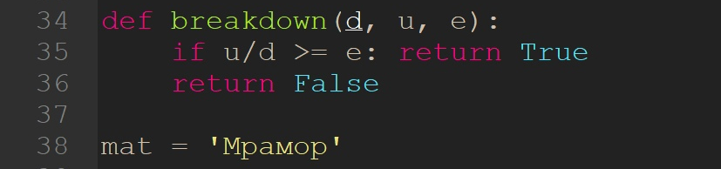
Условие пробоя и выбранное внутри кода вещество(диэлектрик)
7/12

Slide 8
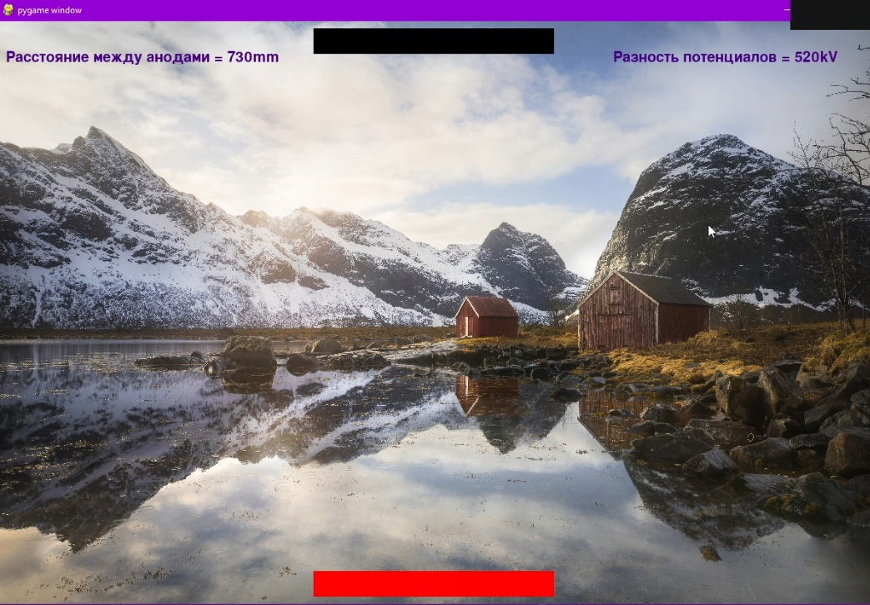
Повышаем
напряжение
8/12

Slide 9
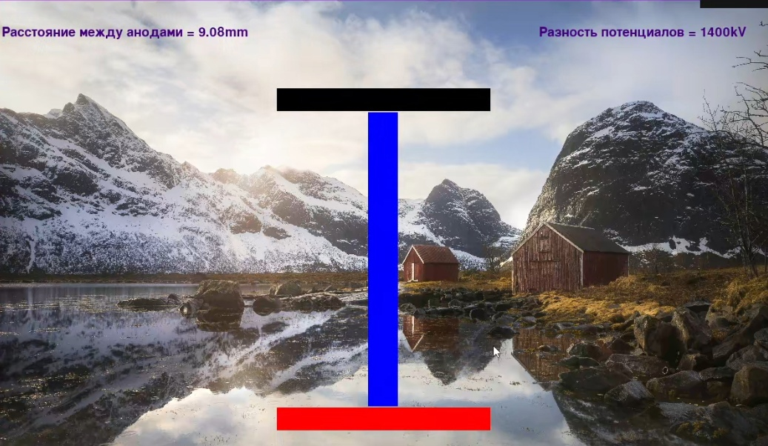
Уменьшаем
расстояние
9/12

Slide 10
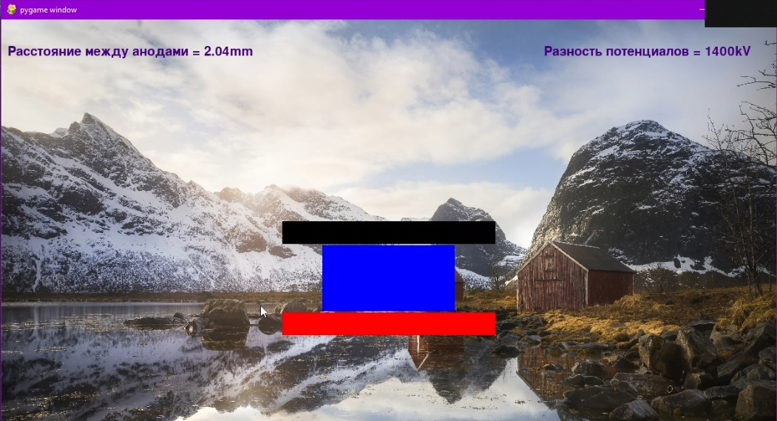
Получаем пробой. Чем больше напряжение и/или меньше расстояние между анодами, тем массивнее разветвление стримера
10/12

Slide 11
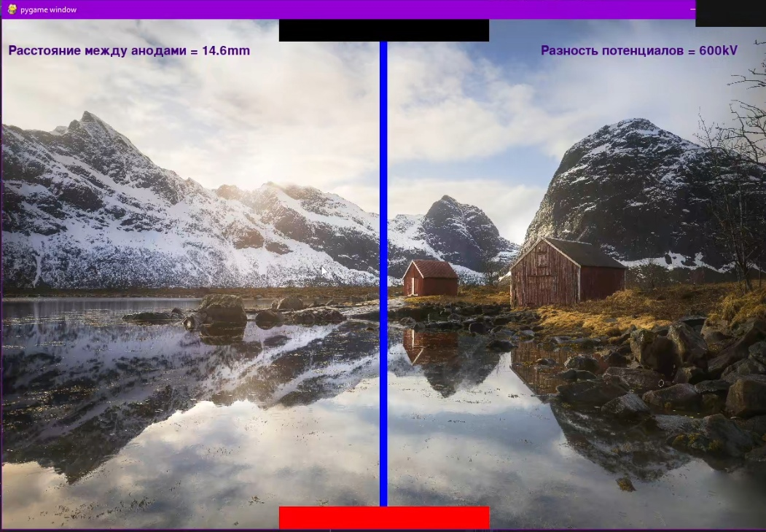
Демонстрация для мрамора
11/12

Slide 12
Вывод
На данном этапе мы описали программную реализацию проекта
12/12

